Slide 1
٢- ١
الاعداد الصحيحة والقيمة المطلقة

Slide 2
صباح الخير ياوطني
صباح المجد والعلياء

Slide 3
حل الواجب
hasnaa-2
سلسلة عروض رِفعة الرياضيات

Slide 4
شجرة الذاكرة
استراتيجية التخمين والتحقق
الخطوات الاربع لحل المسالة
المتغيرات والعبارات الجبرية
القوى والاسس
المعادلات
الخصائص
ترتيب العمليات
المعادلات والدوال
hasnaa-2
سلسلة عروض رِفعة الرياضيات

Slide 5
٢
= ١٦
٨
١
المعامل هو العدد المضاف للمتغير
٢
تحصلين على درجة
٣
المتغير هو كمية غير معلومة
٤

Slide 6
التاريخ
الحصة
علمتني الرياضيات
انه في شي اسمه مالانهاية
فلا تكن محدود الفكر والطموح
صفحة
٥٠
استراتيجية التصفح

Slide 7
(السليمة ، الكاملة ، الصائبة ،الواضحة ، …)
الصحيحة
مرادف كلمة
ماذا تعلمنا
ماذاسنتعلم
ماذا نعرف
٠
🎯 اقرأ الاعداد الصحيحة واكتبها واجد القيمة المطلقة للعدد
الاعداد الكلية
الاعداد الطبيعية

Slide 8
الاعدادفي القران
الأعداد الصحيحة التي ورد ذكرها في القرآن ٣٠ عددًا، تكرَّرت ٢٨٣ مرّة.

Slide 9
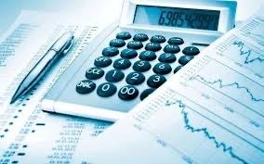
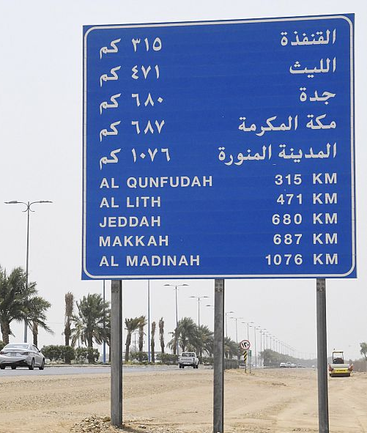
الاعداد حولنا
لاغنى عن الاعداد في حياتنا في هي لغة نستخدمها في كافة المجالات الطبية والاقتصادية والتعليمية
الاعمار والاطوال والاوزان والكميات
الربح والخسارة
والمسافات فوق البحر وتحت البحر وغيرها
امثلة

Slide 10
استعد
٥٠
١٠ أمتار تحت مستوى الشارع
+٢٠ او ٢٠

Slide 11
٥٠

Slide 13
الاعداد الصحيحة الموجبة
الاعداد الصحيحة هي
➕
فوق
يمين
لاعلى
ربح
الصفر
٠
الاعداد الصحيحة السالبة
➖
تحت
يسار
لا ربح ولاخسارة
لاسفل
خسارة

Slide 14
٥٠
مثال من واقع الحياة
سالب
١
موجب
٢

Slide 15
تحقق من فهمك
٥٠
أكتب عدداً صحيحاً لكل مما يأتي :
موجب
٦ درجات فوق الطبيعي
أ
سالب
٥ سم دون الطبيعي
ب
فكر
زاوج
شارك

Slide 16
تأكد
٥٢
أكتب عدداً صحيحاً لكل مما يأتي :
سالب
خسارة ٣ ريالات
١
سالب
٣درجات مئوية تحت الصفر
٢
توفير بمقدار ١٦ ريالًا
٣
موجب

Slide 17
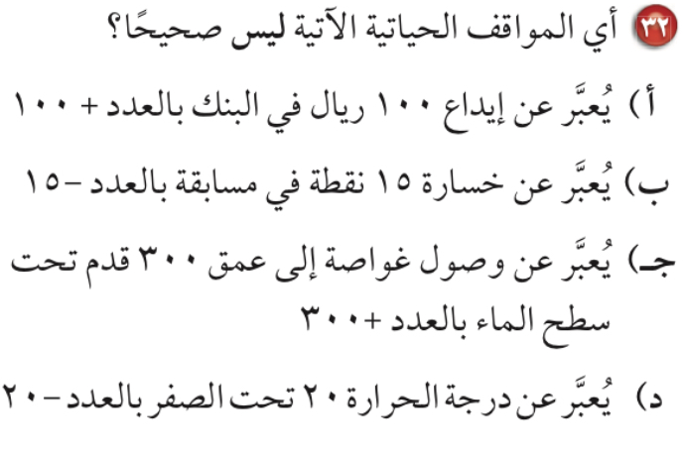
تدريب على الاختبارات الدولية
٥٣

Slide 18
تدرب وحل المسائل
٥٢

Slide 20
٥١
مثال
٢

Slide 21
تحقق من فهمك
٥١
ج
| |
| |
| |
| |
| |
| |
| |
| |
| |
| |
| |
| |
-٩ -١٠
🔘
🔘
🔘
فكر
زاوج
شارك
-٧ -٨
-٥ -٦
-٣ -٤
-١ -٢
١ ٠
٣ ٢
٥ ٤
٧ ٦
٩ ٨
١١ ١٠

Slide 22
تأكد
٥٢
٧
| |
| |
| |
| |
| |
| |
| |
| |
| |
| |
| |
| |
🔘
🔘
🔘
🔘
-٩ -١٠
-٧ -٨
-٥ -٦
-٣ -٤
-١ -٢
١ ٠
٣ ٢
٥ ٤
٧ ٦
٩ ٨
١١ ١٠

Slide 24
٥٢
مثال
٤
٥

Slide 25
تحقق من فهمك
٥٢
= ٨
هـ
= ٢ +٣ =٥
و
فكر
زاوج
شارك

Slide 26
مهارة تفكير عليا
٥٣
إذا كان| س| = ٣، فما قيمة س ؟

Slide 27
تأكد
٥٢
١٠
٩
٨
= ١+٦=٧
= ١+٧=٨
= ٩

Slide 28
تدرب وحل المسائل
٥٢

Slide 29
الاستفسارات
٥٢
ماذا تعلمنا
ماذاسنتعلم
ماذا نعرف
٠
🎯 اقرأ الاعداد الصحيحة واكتبها واجد القيمة المطلقة للعدد
عزيزتي الطالبة
يمكنك زيارة قناة عين التعليمية للاستفادة
الاعداد الكلية
الاعداد الطبيعية
سُبْحَانَكَ اللَّهُمَّ وَبِحَمْدِكَ، أَشْهَدُ أَنْ لَا إِلَهَ إِلَّا أَنْتَ أَسْتَغْفِرُكَ وَأَتُوبُ إِلَيْكَ

